Slide 1


프로젝트명 | AI-agent 와 RAG를 활용한 교육 영상 분석 및 학습 관리 플랫폼 | 설명 | 메인 페이지 | 페이지# | 1
화면경로 | 메인 페이지
NO | Description
1 | 클릭 시 메뉴창 열기 재클릭시 닫기
2 | 클릭시 열리는 사이드메뉴창
3 | 메인페이지로 이동
4 | 영상관리 페이지로이동
5 | 영상 시청 페이지로 이동
6 | 화원가입 팝업창 오픈
7 | 로그인 팝업창 오픈
8 | 스크롤이 아래로 내려가며 해당 서비스에 대한 설명란으로 이동
①
②
③
④
⑤
⑥
⑦
③
⑧

Slide 2
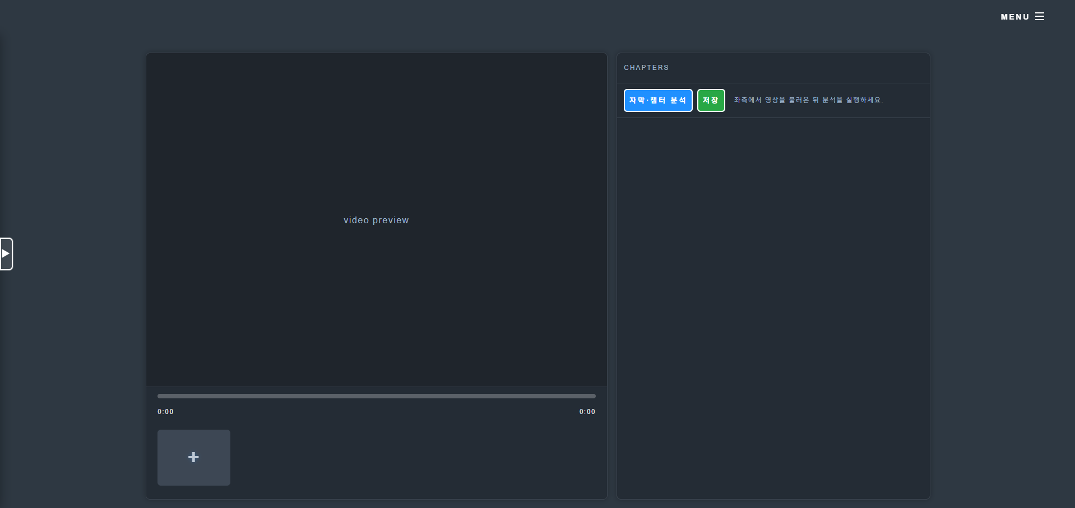
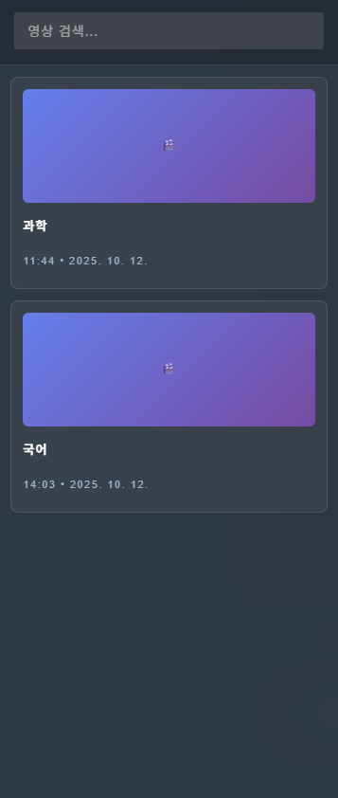
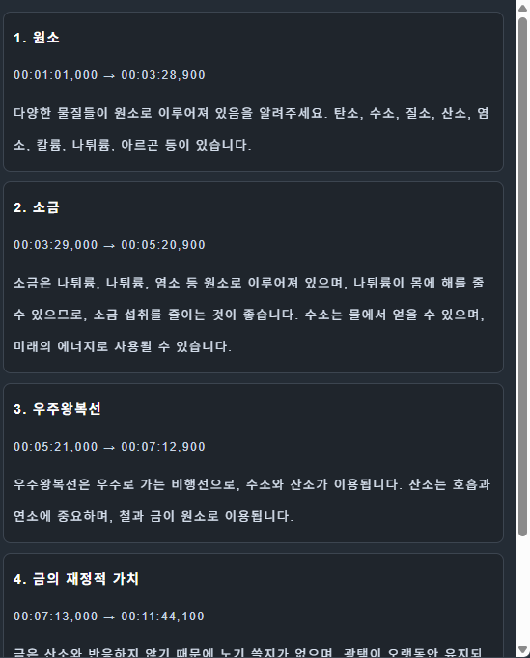
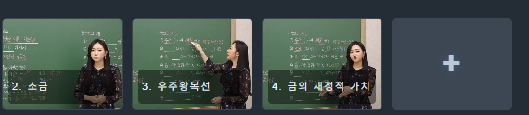
프로젝트명 | AI-agent 와 RAG를 활용한 교육 영상 분석 및 학습 관리 플랫폼 | 설명 | 영상관리, 분석 | 페이지# | 2
화면경로 | 영상관리 페이지
NO | Description
1 | 클릭 시 메뉴창 열기 재클릭시 닫기
2 | 클릭시 업로드 영상 리스트 사이드창을 여는 버튼
3 | 클릭시 영상 ‘열기’창 오픈 -> 영상 불러오기
4 | 영상 분석후 소주제 단위별 자동 구간 분류 기능 버튼
5 | 영상 저장(업로드) 기능 버튼 : 분류된 구간들에 대한 정보도 저장
6 | 분류된 구간 썸네일 리스트(클릭시 시점 이동기능)
7 | 분류된 구간 리스트(주제, 구간시점, 요약)
8 | 업로드 완료된 영상 리스트 사이드창(조회, 검색기능)
①
⑧
④
⑤
②
③
⑦
⑥

Slide 3
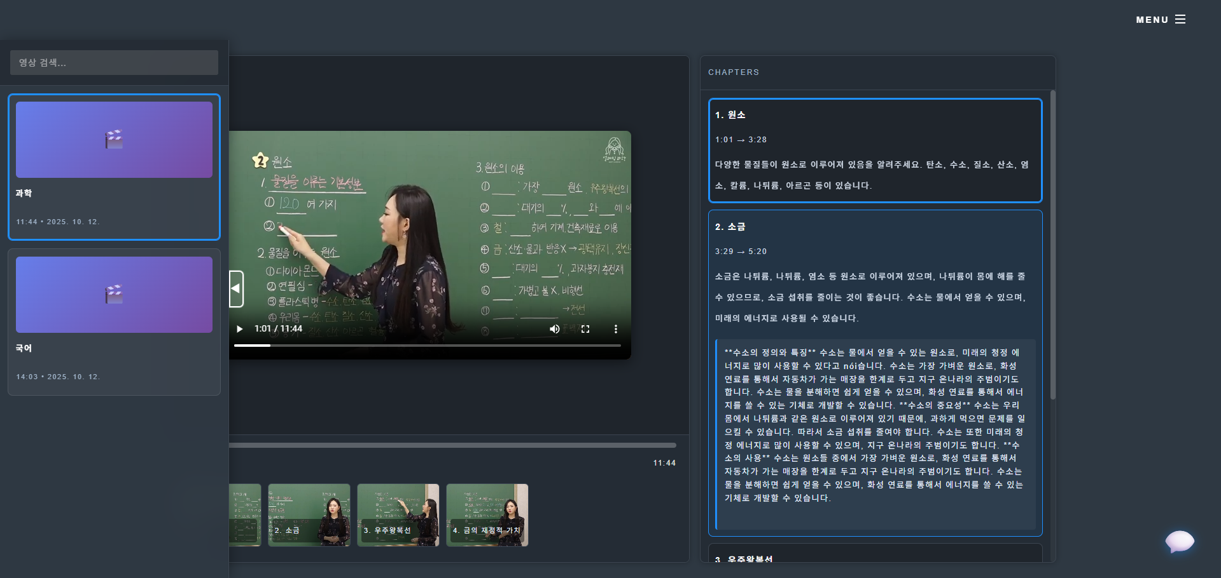
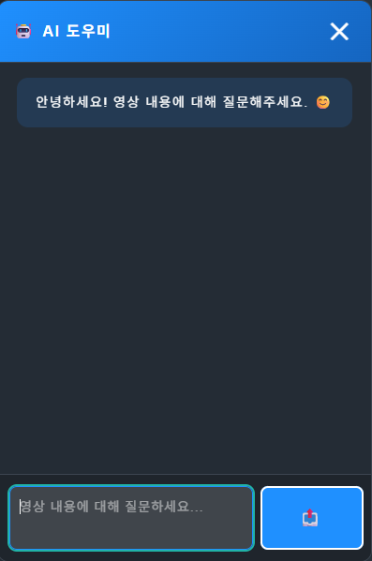
프로젝트명 | AI-agent 와 RAG를 활용한 교육 영상 분석 및 학습 관리 플랫폼 | 설명 | 교육 영상 시청 및 학습 | 페이지# | 3
화면경로 | 영상 시청 페이지
NO | Description
1 | 클릭 시 메뉴창 열기 재클릭시 닫기
2 | 클릭시 업로드 영상 리스트 사이드창을 여는 버튼
3 | 영상 제어 영역(재생, 일시정지, 소리, 전체화면)
4 | AI 챗봇 온오픈 버튼
5 | AI 챗봇 팝업창 검색시 외부검색(위키피디아)을 활용해 상세설명을 해주며 RAG를 활용해 영상상의 출처 띄워줌
6 | 분류된 구간 썸네일 리스트(클릭시 시점 이동기능)
7 | 분류된 구간 리스트(주제, 구간시점, 요약, 상세설명)
8 | 업로드 완료된 영상 리스트 사이드창(조회, 검색기능)
①
⑧
②
③
⑦
⑤
⑥
④

